Slide 1
Participace mateřské školy a rodiny na výchově dětí předškolního věku
Bc. Sandra Bejdáková

Slide 2
JAKÝ JE ROZDÍL MEZI SPOLUPRÁCÍ A SPOLUÚČASTÍ?

Slide 3
PŘÍKLADY
SPOLUÚČAST:
Otevřenost školy (vstupování do tříd, příchody…)
Konzultační hodiny (podklady pro diskusi)
Společné plánování (pedagogické rady, schůzky, nástěnky...)
Spoluúčast při vlastním hodnocení školy (dotazníky, ankety…)
Účast rodičů ve třídě (seznámení s kulturou, pečení, povolání)
Vzdělávací akce (účast učitelů a rodičů, jen rodičů)
SPOLUPRÁCE:
Informace - nástěnky, časopis, web, bulletiny…
Akce pro rodiče (posezení, oslavy, tvořivá odpoledne)
Společné prožití volných chvil (výlety, ŠVP) = spolupořádá MŠ i rodiče
Akce pořádané rodiči (bazar, představení pro děti, sportovní odpoledne)
Sponzoring

Slide 4
POŽADAVKY RVP PV
Ve vztazích mezi zaměstnanci školy a rodiči panuje oboustranná důvěra a otevřenost, vstřícnost, porozumění, respekt a ochota spolupracovat. Spolupráce funguje na základě partnerství.
Učitelé sledují konkrétní potřeby jednotlivých dětí, resp. rodin, snaží se jim porozumět a vyhovět.
Rodiče mají možnost podílet se na dění v mateřské škole, účastnit se různých programů, podle svého zájmu zde vstupovat do her svých dětí. Jsou pravidelně a dostatečně informováni o všem, co se v mateřské škole děje. Projeví-li zájem, mohou se spolupodílet při plánování programu mateřské školy, při řešení vzniklých problémů apod.
Učitelé pravidelně informují rodiče o prospívání jejich dítěte i o jeho individuálních pokrocích v rozvoji i učení. Domlouvají se s rodiči o společném postupu při jeho výchově a vzdělávání.
Zaměstnanci školy chrání soukromí rodiny a zachovávají diskrétnost v jejích svěřených vnitřních záležitostech. Jednají s rodiči ohleduplně, taktně, s vědomím, že pracují s důvěrnými informacemi. Nezasahují do života a soukromí rodiny, varují se přílišné horlivosti a poskytování nevyžádaných rad.
Mateřská škola podporuje rodinnou výchovu a pomáhá rodičům v péči o dítě; nabízí rodičům poradenský servis i nejrůznější osvětové aktivity v otázkách výchovy a vzdělávání předškolních dětí.

Slide 5
Různé Role rodičů ve vztahu k Mateřské škole
Rodiče jako zákazníci/klienti (konkrétní školu volí záměrně, požadavek kvalifikovaných učitelů, škola je povinna dávat informace)
Rodiče jako problém („špatní rodiče“ (nezajímají se), „snaživí rodiče“ (přehnaně aktivní, dělají věci za dítě))
Rodiče jako výchovní partneři ( rádi si vyměňují informace, pomáhají dítěti, ochotni pomoci třídě svého dítěte)
Rodiče jako sociální partneři (pomáhají s ovlivňováním rozhodování o důležitých věcech v MŠ)
Rodiče jako občané (budou se zajímat o MŠ i po skončení docházky dítěte, chápou roli MŠ také k jinému účelu, zdůrazňují občanskou výchovu)
(Rabušicová a kol, 2004)

Slide 6
POVINNOSTI UČITELE MATEŘSKÉ ŠKOLY VE VZTAHU K RODIČŮM:
usiluje o vytváření partnerských vztahů mezi školou a rodiči;
umožňuje rodičům přístup za svým dítětem do třídy a účastnit se jeho činností;
umožňuje rodičům účastnit se na tvorbě programu školy i na jeho hodnocení;
umožňuje rodičům aktivně se podílet na adaptačním procesu;
vede s rodiči dítěte průběžný dialog o dítěti, jeho prospívání, rozvoji a učení (pravidelná individuální konzultační činnost, práce s portfoliem dítěte, aj.).

Slide 7
POTŘEBNÉ DOVEDNOSTI učitelE VE VZTAHU K RODIČŮM
dovednost navazovat kontakt s rodiči dětí,
dovednost vhodně sdělit výsledky svých zjištění jednotlivým rodičům nebo celé skupině rodičů,
dovednost iniciovat a řídit diskuse s rodiči,
dovednost sdělovat požadavky a instrukce k jejich splnění tak, aby vytvořily podmínky pro jejich přijetí rodiči,
dovednost přesvědčit rodiče o tom, že učiteli záleží na příznivém edukačním vývoji každého dítěte.

Slide 8
JAK ÚSPĚŠNĚ ZAPOJIT RODIČE DO VZDĚLÁVÁNÍ?
nabídnout spoluúčast rodičům při výchově a vzdělávání
povzbuzovat rodiče při spoluúčasti
setkávat se s rodiči neformálně (neformální kontakty jsou velmi cenné a vyhovují rodině i učiteli)

Slide 9
JAK ÚSPĚŠNĚ ZAPOJIT RODIČE DO VZDĚLÁVÁNÍ?
Mějte úctu k roli rodičů
Dávejte najevo vděk za sebemenší pomoc, ochotu
Snažte se k zapojení získat celou rodinu
Podněcujte participaci – způsoby, jak se zapojit
Uplatňujte tvůrčí přístup a flexibilitu (ukázka miminka, háčkování apod.)
Dávejte rodinám možnost vlastního výběru formy jejich participace (jakákoliv aktivita vítána)
Hovořte s rodinami o vzájemných očekáváních
Buďte trpěliví
Zaměřte se na silné stránky dítěte i rodiny - pozitivní hodnocení
Dodržujte diskrétnost – informace o rodině jsou důvěrné

Slide 10
Rozhovor s rodiči - Umění naslouchat
K naslouchání jsou potřeba uši, možná bychom měli mít dokonce 4:
Vztahové ucho - já o něm (Sebeodhalení)
Co je to zač? Co se s ním právě děje?
Věcné ucho - v čem je problém (Věcná zpráva)
Jak mám pochopit věcnou stránku?
Apelové ucho - co dělat (Výzva)
Co je dobré udělat teď, když už o tom vím?
Vztahové ucho - on o mně, vysílač ke mně (Vztah)
Jaký má vztah druhá osoba ke mně? Co si o mně myslí? Jaký má pocit, jak se mnou zachází?
Zdroj: Petr Krohe

Slide 11
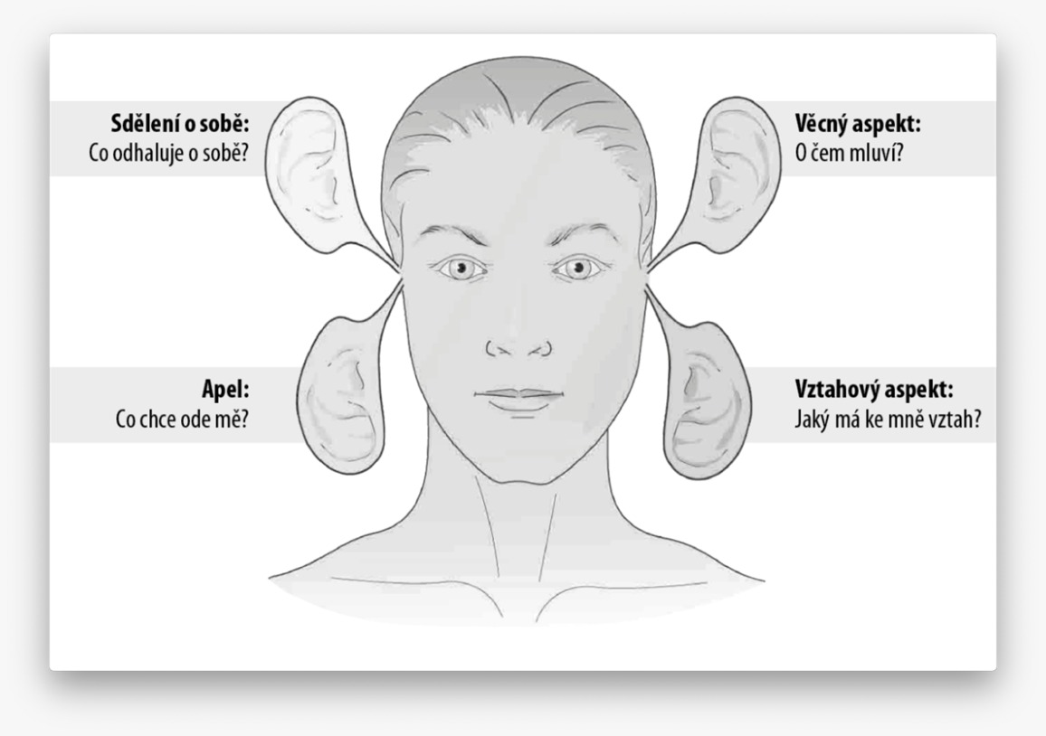

Slide 12
ROZHOVOR S RODIČEM
Paralela s tenisovou hrou (nemohu určit, co se bude odehrávat ani výsledek)
Rozhovor jako prostor: hřiště pro dialog, kdy oba aktéři spoluutvářejí jeho průběh a mají vliv na výsledek.
Výsledek je ovlivněn:
1. chováním rodiče - vztah
2. tématem rozhovoru - příprava, naladění
3. místem a časem - prostředí pro rozhovor
4. vašimi motivy, cíli a zkušenostmi

Slide 13
Rozhovor s rodiči: rady a doporučení
Je důležité, aby rodiče od prvních setkání s Vámi cítili, že jsou ve škole vítáni a že dostanou užitečné informace.
Neočekávejte, že všichni rodiče budou mít ke škole kladný vztah.
Setkání učitele s rodiči by měla být časově přiměřená (většinou spíše krátká) a jejich závěr by měl vyznít pozitivně.
Rodiče za Vámi přišli kvůli svému dítěti. Neporovnávejte před nimi děti a nemluvte s nimi o jiných dětech.
Na rozhovor s rodiči se dobře připravte. Myslete na to, že jste po celou dobu setkání s rodiči stále v zaměstnání a vystupujte profesionálně.
Na přivítanou rodičům podejte ruku, usmějte se a očima navažte kontakt.
Vyvarujte se obsáhlých rozmluv o sobě, o svém osobním životě a o svých problémech.
Nemluvte jen o nepříjemných věcech. Začněte něčím pozitivním a také něčím nadějným skončete. Pamatujte si zásadu, že dřív než řeknete něco negativního, je třeba mluvit o věcech pozitivních.

Slide 14
Rozhovor s rodiči: rady a doporučení
Neslibujte rodičům pod nátlakem něco, čeho byste mohli později litovat.
Nepoučujte rodiče. Rodičům i Vám záleží na tomtéž - aby se dítě dobře vyvíjelo.
Uvažte, ve kterých závažných případech může být užitečná (nebo nezbytná) stručná písemná dokumentace k tomu, co se stalo, koho se to týká a jak bude záležitost řešena. Kopii zápisu by měli mít k dispozici také rodiče a vedení školy.
Zveřejněte hodiny, ve kterých Vám mohou rodiče volat do školy. Dny, kdy mohou dojít na individuální konzultaci.
Pokud jsou rodiče rozvedeni, zeptejte se jich, jak chtějí dostávat zprávy.
Vždy když s rodiči hovoříte, nezapomeňte jim říct, co jejich dítě umí a jaké má přednosti.
Nezapomínejte také, že jste vzdělaní specialisté v oboru a umíte pracovat s dětmi. Předkládejte rodičům konkrétní návrhy, ale vždy připouštějte jiná možná řešení.

Slide 15
Co rodiče z úspěšné spolupráce získávají:
Pocit sounáležitosti s programem (děním)
Přijmou jej za svůj program a mohou se podílet na jeho průběhu
Naučí se dívat na své dítě ve vztahu k ostatním
Poznají více z vývoje dítěte
Poznávají a naučí se respektovat vás
Podpoří proces domácími aktivitami
Poznají prostředí a kamarády z vyprávění
Mohou navázat přátelské vztahy s jinými rodiči

Slide 16
LITERATURA
Sheedyová-Kurcinková, M. (1998) Problémové dítě v rodině a ve škole. Praha: Portál.
Rabušicová, M., Šeďová, K., Trnková, K., Čiháček, V. (2004) Škola a/versus/ rodina. Brno: MU.
Lindner, U., (2019) Pozor, rodiče ve školce! Praha: Portál.
Lažová, L., (2013) Mateřská škola komunikuje s rodiči. Praha: Portál.
Čapek, J., Lauermann, M., Příkazská, I. (2017) Jak budovat dobrý vztah s rodiči Praha: Raabe

Slide 17
DĚKUJI ZA POZORNOST

